Slide 2
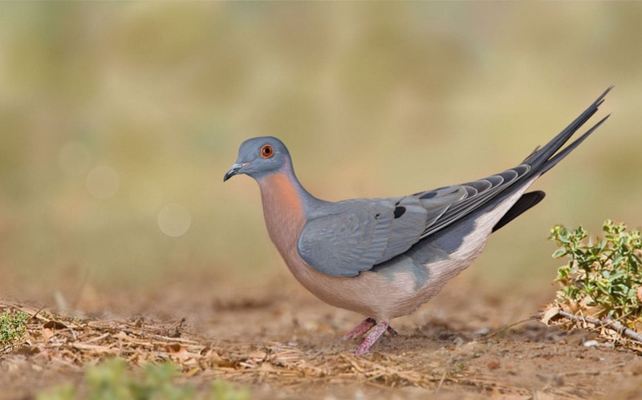
В
Ы
М
Е
Р
Ш
И
Е
Ж
И
В
О
Т
Н
Ы
Е
СТРАНСТВУЮЩИЙ
ГОЛУБЬ

Slide 3
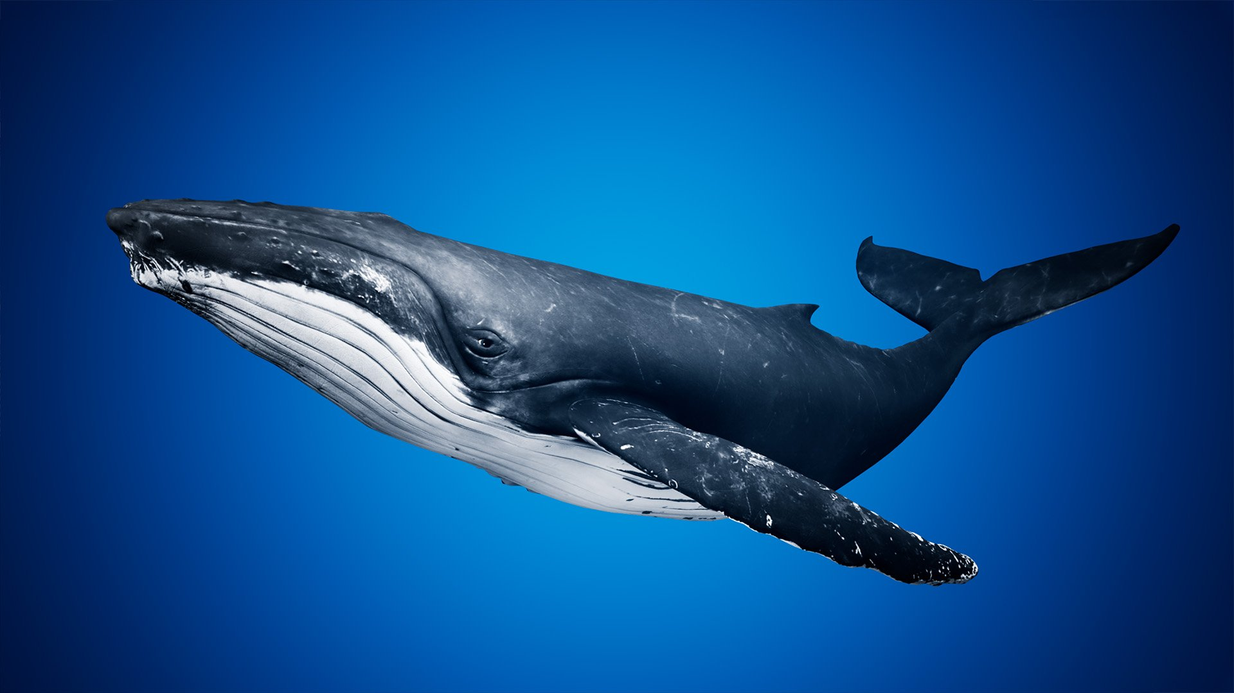
СИНИЙ КИТ
ИЗЧЕЗАЮЩИЕ
ЖИВОТНЫЕ

Slide 4
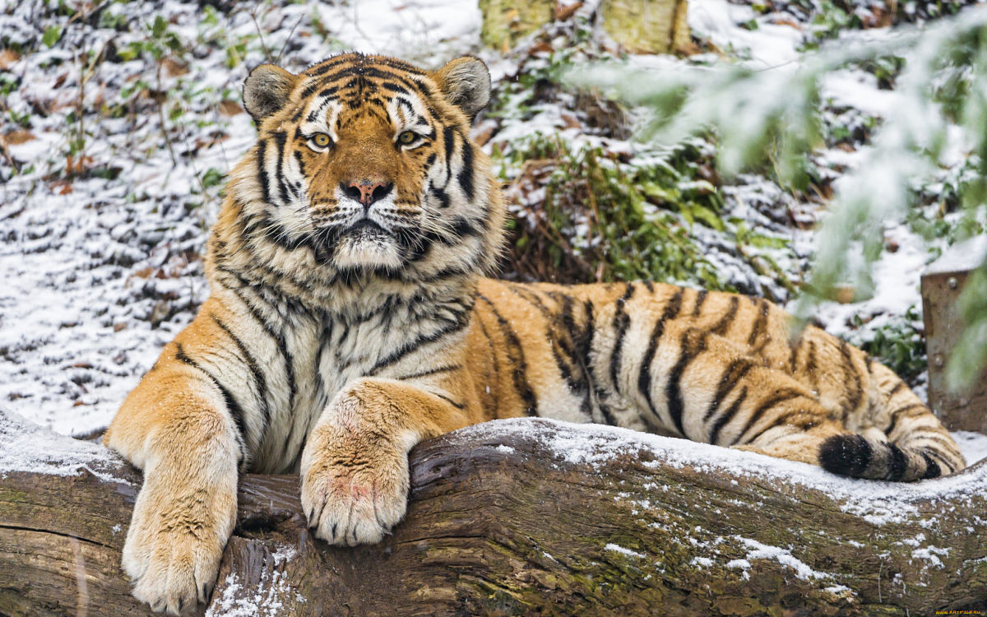
АМУРСКИЙ ТИГР
КОЛ – ВО
СТРЕМИТЕЛЬНО
УМЕНЬШАЕТСЯ

Slide 5
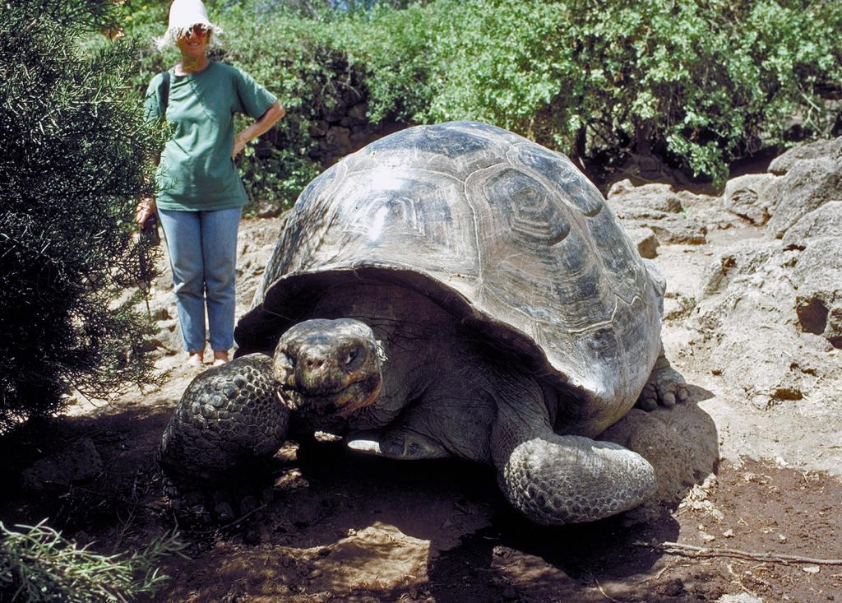
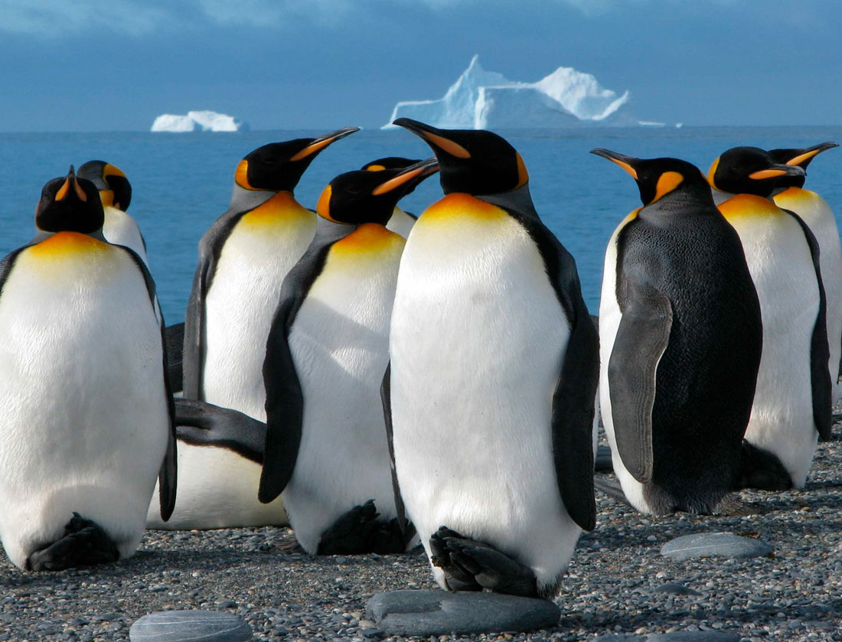
МАЛОИЗУЧЕННЫЕ
ЖИВОТНЫЕ

Slide 6
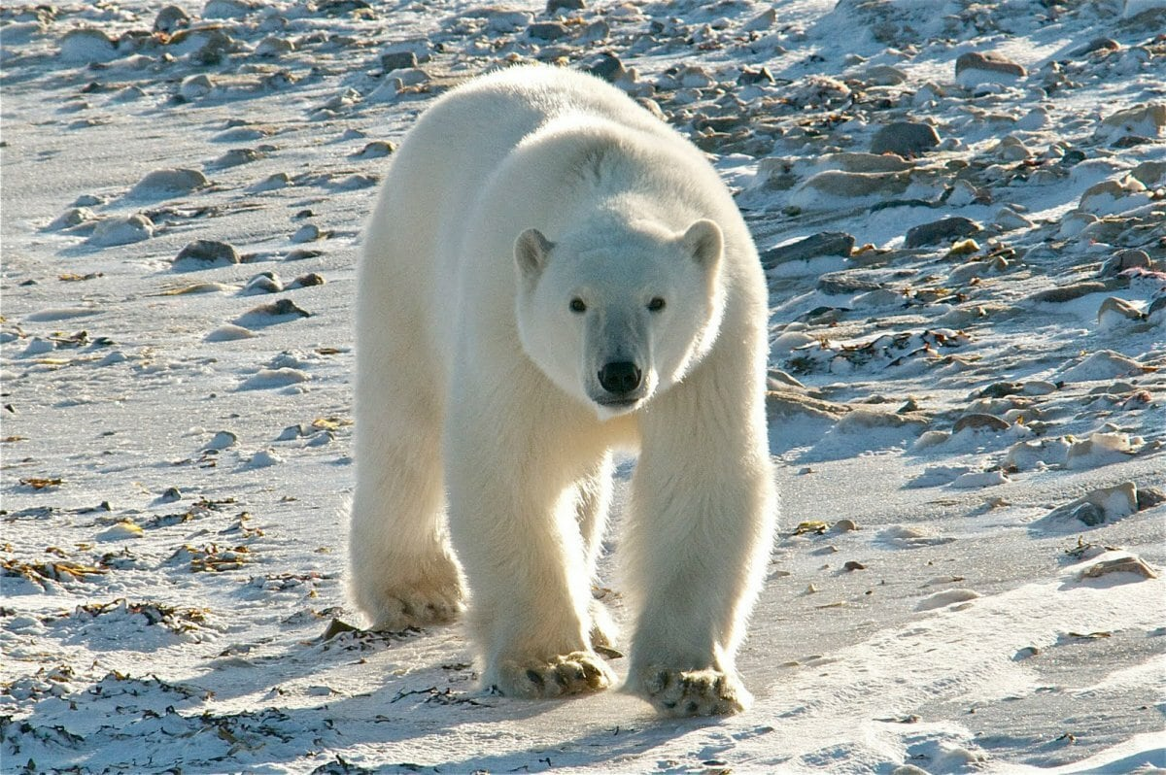
БЕЛЫЙ МЕДВЕДЬ
ЖИВОТНЫЕ ЧЬЯ ЧИСЛЕННОСТЬ ВСЕГДА БЫЛА НЕ ВЕЛИКА

Slide 7
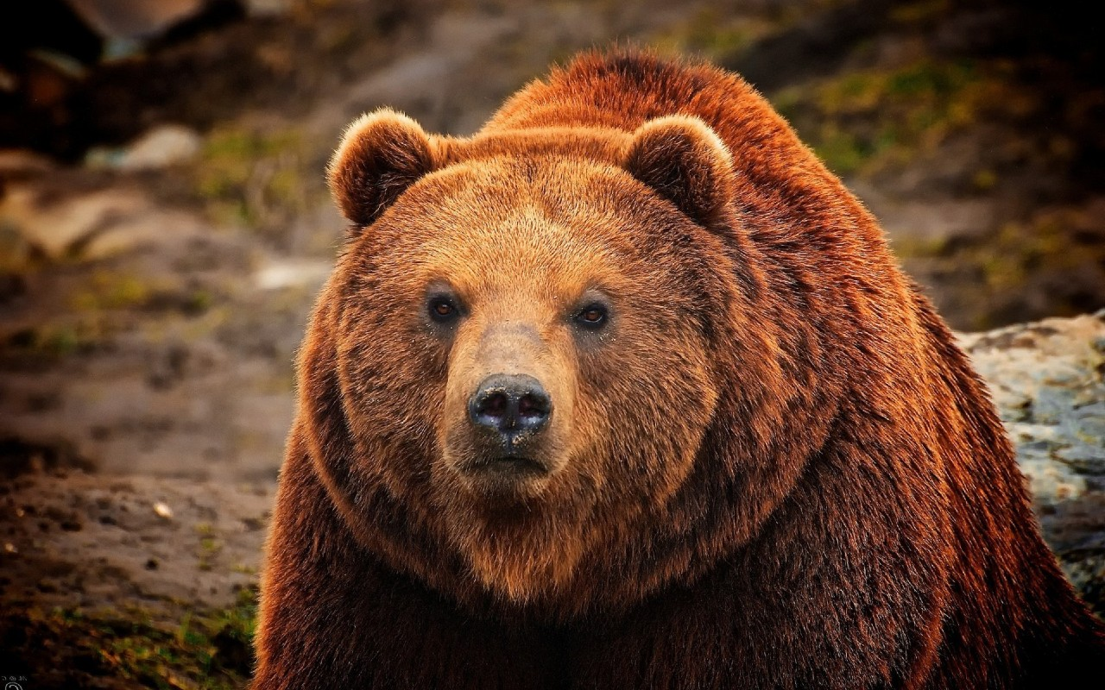
ЖИВОТНЫЕ, КОТОРЫХУДОЛОСЬ СПАСТИ ОТ ВЫМИРАНИЯ
БУРЫЙ МЕДВЕДЬ

Slide 8
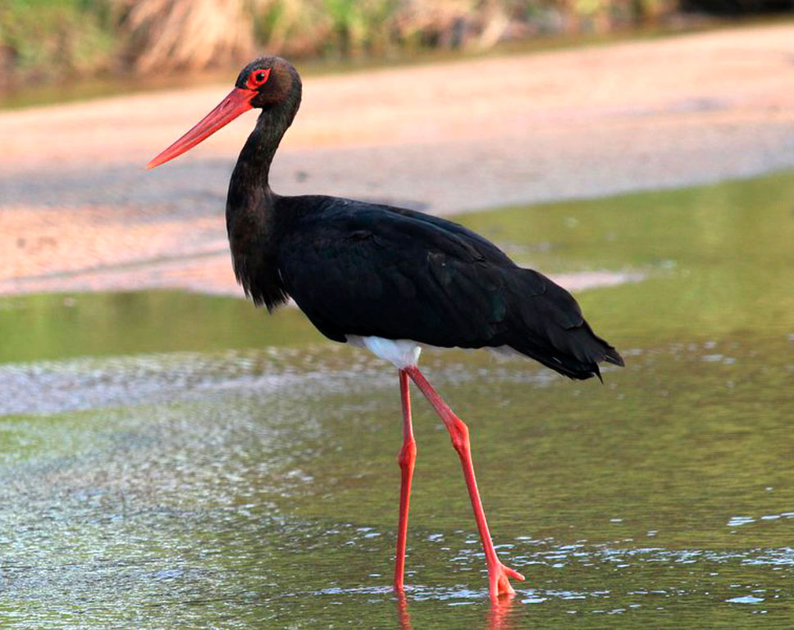

Slide 9
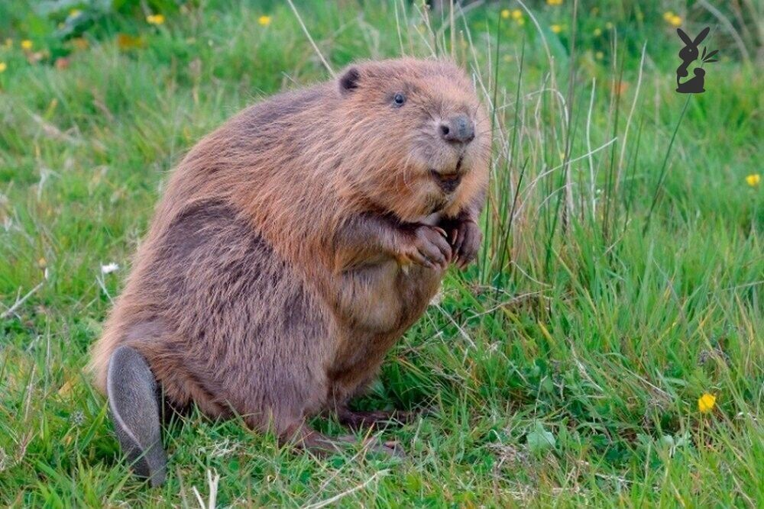

Slide 10




